Slide 1
JOBSCANNER ________________________________________________________________________________________________
Desarrollo de Aplicativo Web
Santiago Jaramillo Torres
C.C: 1.020.478.327
Yesid Alejandro Giraldo Lopera
C.C. 1.017.262.098
Ficha: 2167575

Slide 2
OBJETIVO GENERAL
Implementar un aplicativo web el cual contenga la información general y específica de toda la maquinaria perteneciente a una organización, donde los usuarios puedan acceder de una manera práctica y sencilla.
OBJETIVO ESPECÍFICOS
● Ofrecer a los usuarios un acceso fácil, rápido e ilimitado a la información de las máquinas que requiera consultar.
● Asegurar que la relación entre el personal y el aplicativo genere un mejor rendimiento y mayor seguridad al momento de operar o intervenir una máquina.
● Brindar un ambiente de trabajo mas seguro al disminuir la taza de accidentalidad por riesgo mecánico en las diferentes áreas de trabajo.

Slide 3
PLANTEAMIENTO
El presente proyecto surge de la necesidad que muchas empresas cuentan actualmente, brindar una accesibilidad permanente a los documentos, fichas técnicas, especificaciones, mantenimientos u otra información que requiera consultar en el momento de operar, revisar o intervenir una máquina.
El depender de unas pocas personas como lo puede ser el encargado del SG-SST o el Coordinador de Mantenimiento y al no haber una manera que permita acceder a esto de forma inmediata, causa perdida de tiempo y dependencia a los encargados de llevar esta información.

Slide 4
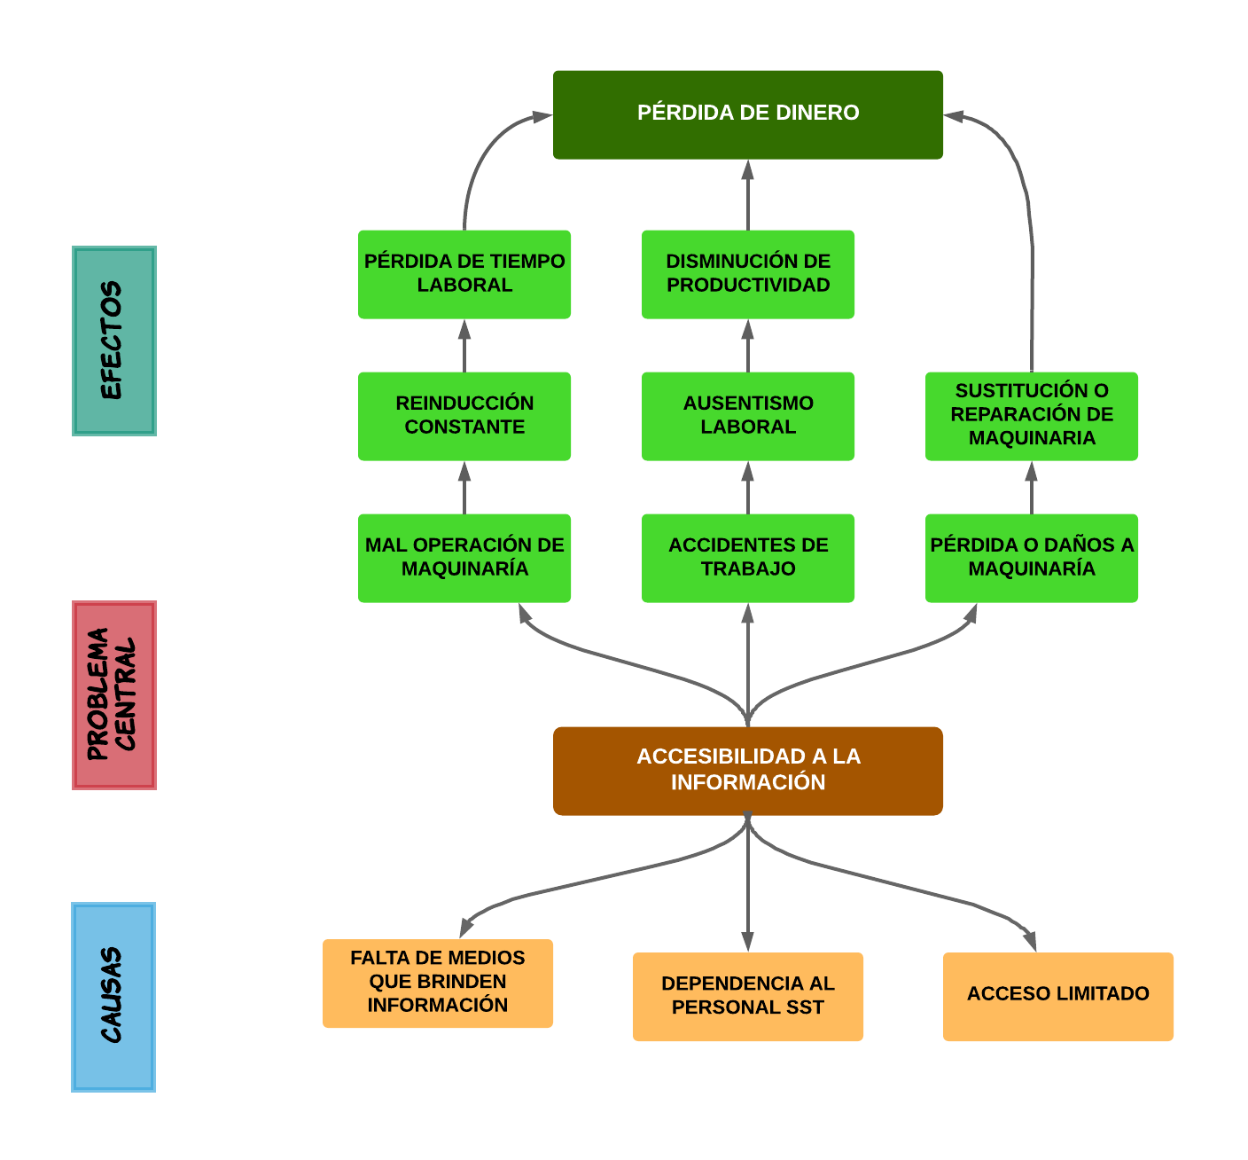
ÁRBOL DE PROBLEMAS

Slide 5
JUSTIFICACIÓN
El brindar un acceso a la información de las máquinas mediante un aplicativo web en el que ingresen mediante la lectura de un código QR le proporcionara un acceso ilimitado al todo el personal que necesite consultar sobre el procedimiento, información o mantenimiento de una máquina la cual se este operando o interviniendo en el momento, buscando optimizar los procesos sin necesidad de solicitarlo a terceros.

Slide 6
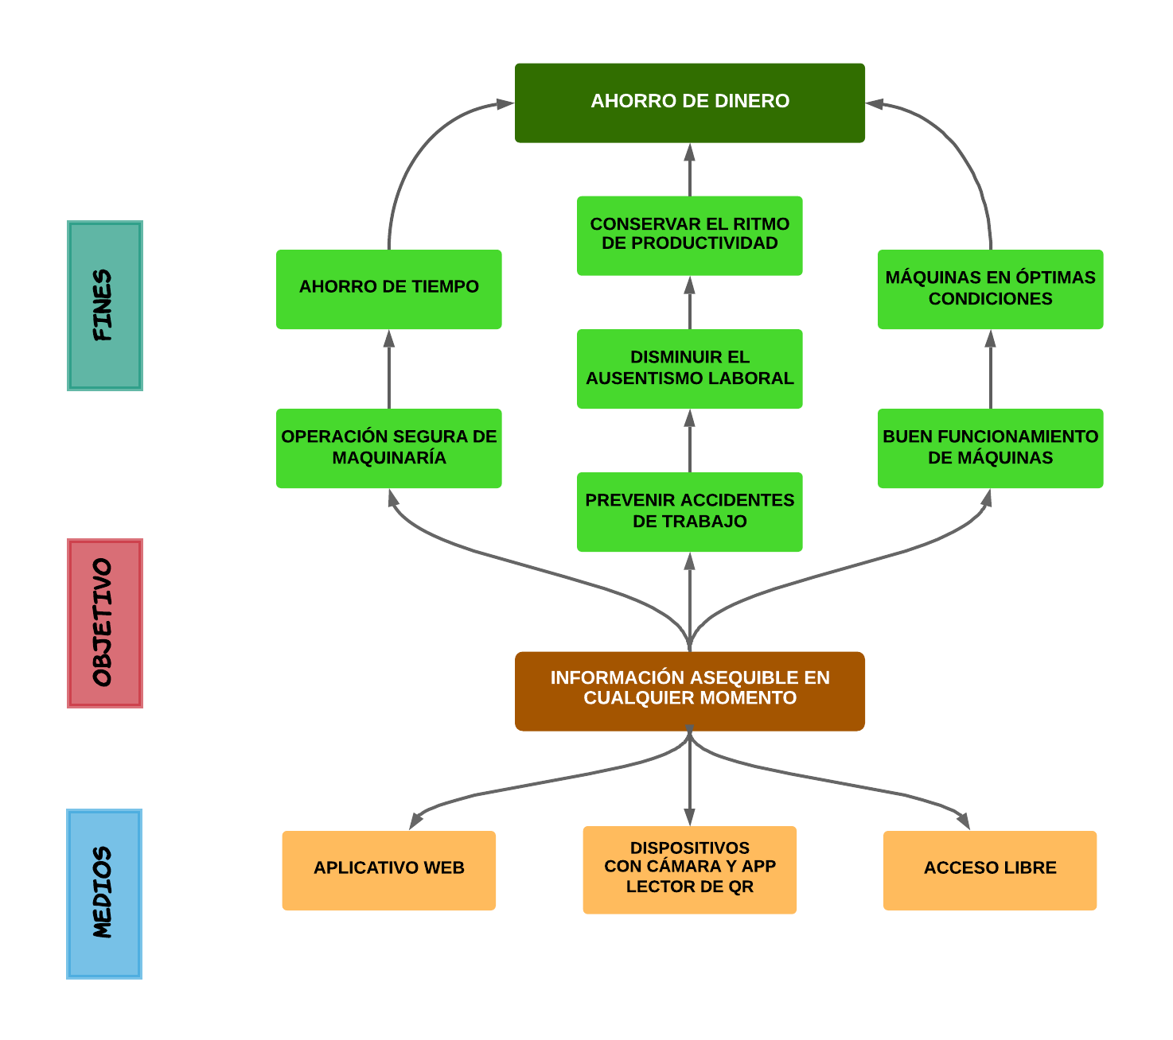
ÁRBOL DE SOLUCIONES

Slide 7
ALCANCE
En el transcurso de los siguientes 18 meses se realizara la creación y desarrollo de un aplicativo web para empresas que deseen implementar esta herramienta, donde se podrá encontrar información general de las máquinas, como documentos, fichas técnicas, especificaciones, mantenimientos, información sobre la correcta y segura operación. El cual aportara a la prevención de accidentes e incidentes de trabajo que se puedan presentar, abarcando toda la maquinaria que se tenga a disposición de una determinada compañía. Toda esta información se enlazará a nuestro aplicativo por medio de un código QR plasmado de manera individual a las máquinas.
Este aplicativo web tendrá como base un administrador el cual se encargará de modificar y actualizar la base de datos que estará a disposición, con la seguridad de encontrar los datos precisos, seguros y confiables de los procesos, garantizando el adecuado uso de la misma.

Slide 8
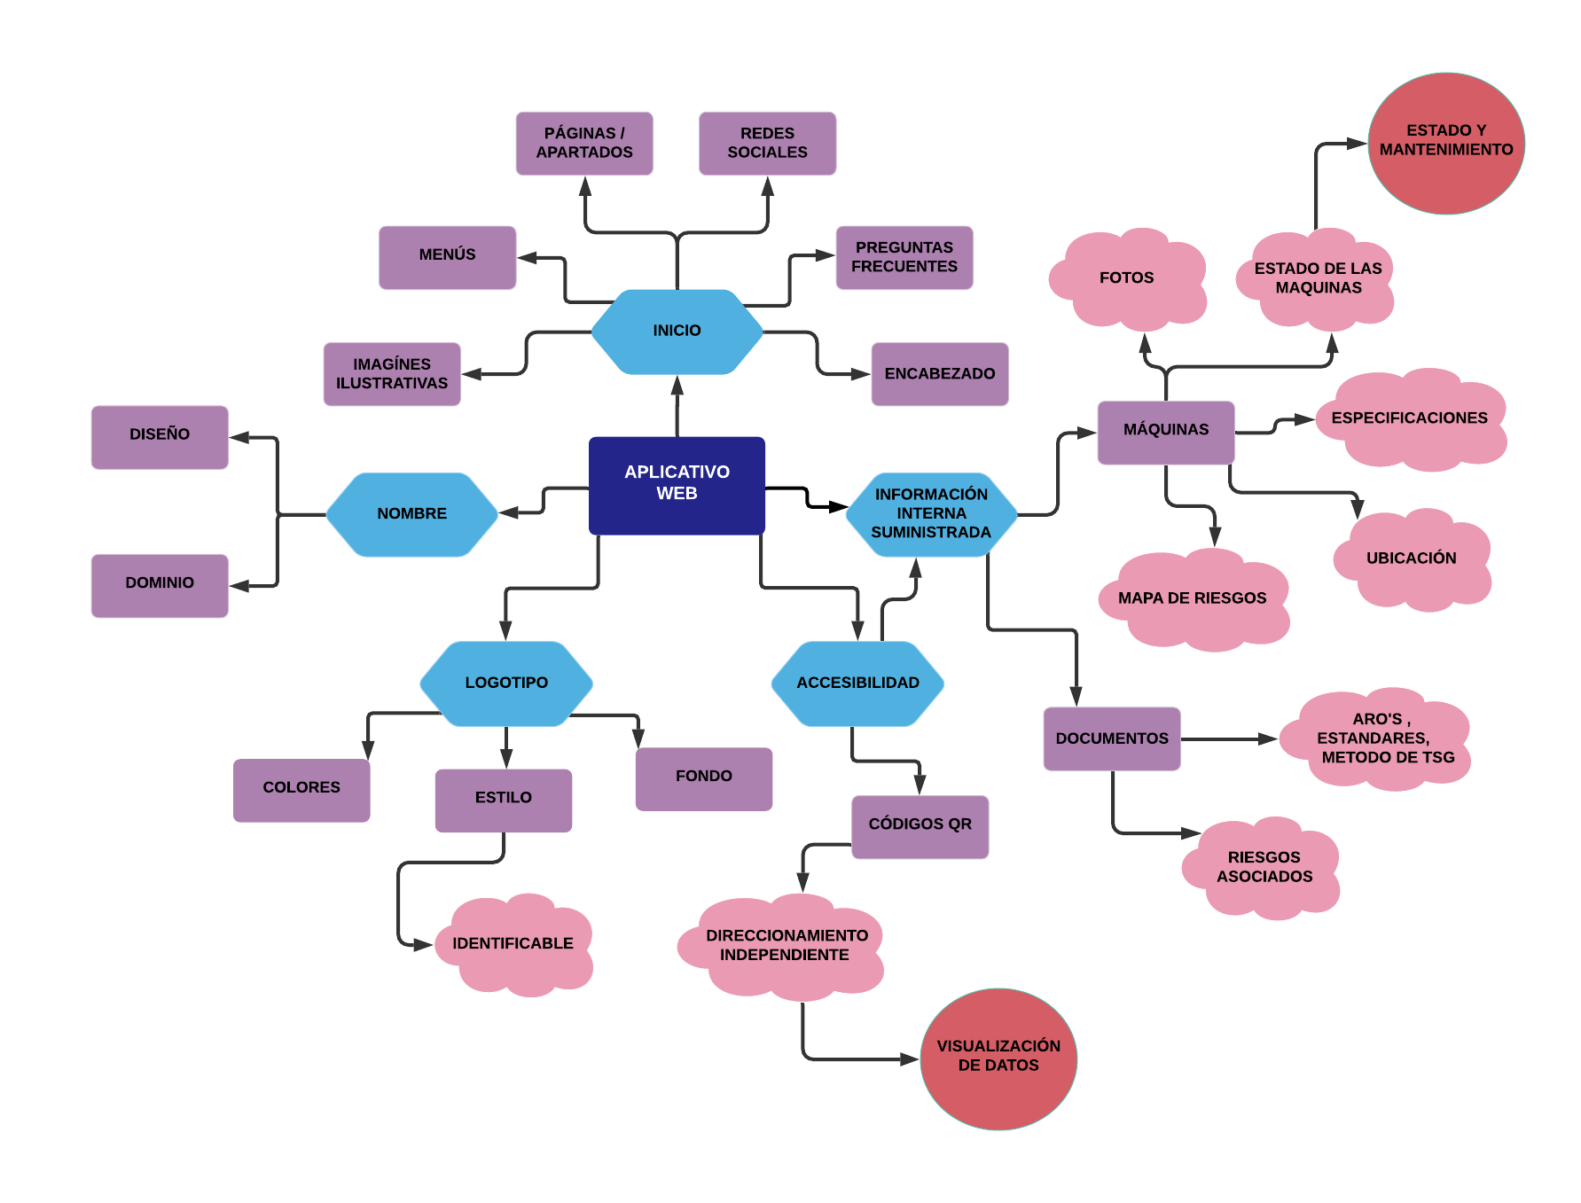
MAPA MENTAL

Slide 9
TÉCNICAS DE RECOLECCIÓN DE DATOS
ENCUESTA
En los resultados obtenidos en la tabulación de la encuesta dirigida al personal operativo realizada el 06 de septiembre del 2020, se pudo deducir que el aplicativo web JobScanner es viable para implementar en empresas que cuenten con maquinarias las cuales tengan intervención u operación de personas. Ya que podrá acceder a la información en cualquier momento que este lo requiera, facilitando al instante la lectura, consulta, información y/o reporte de las máquinas.

Slide 10
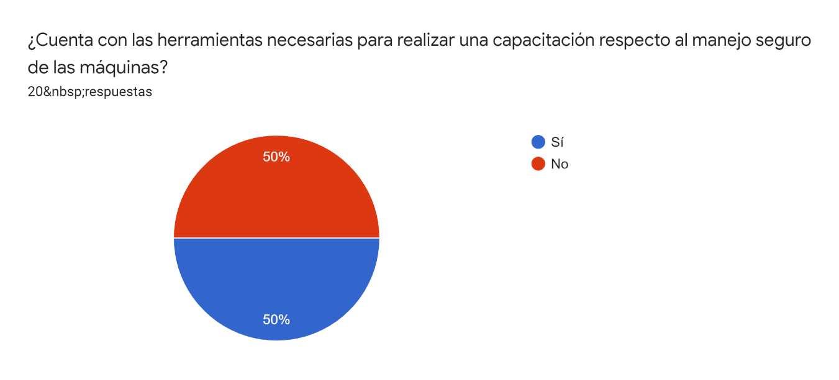
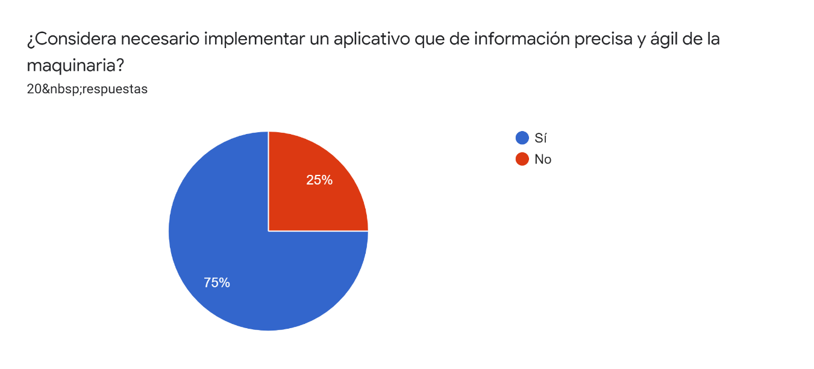
RESULTADOS DE ENCUESTA
1) Se observo que el 50% de los encuestados cuentan con las herramientas necesarias para ejecutar capacitaciones referentes al manejo seguro de sus máquinas.
2) El 75% de las personas encuestadas consideran necesario implementar una manera de dar la información de las máquinas de una mara más rápida

Slide 11
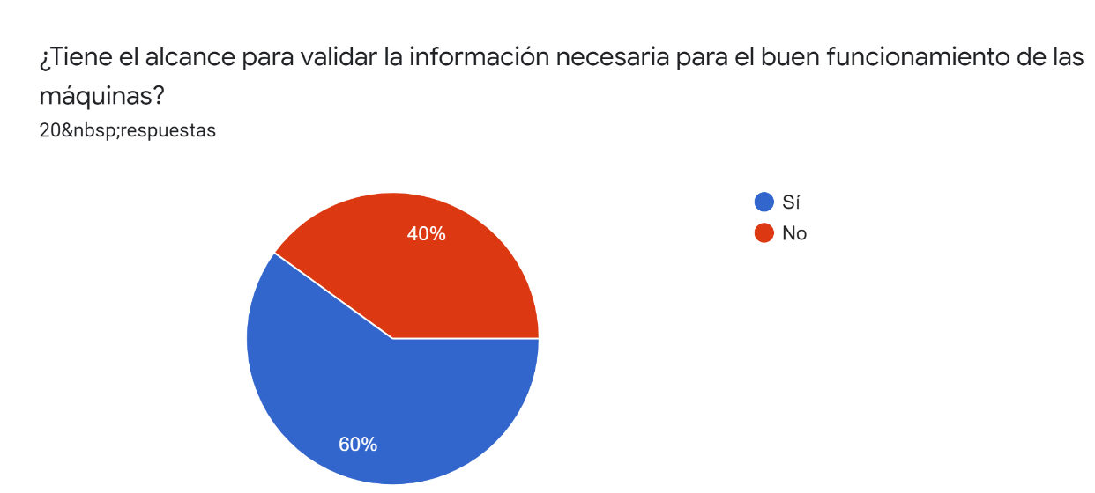
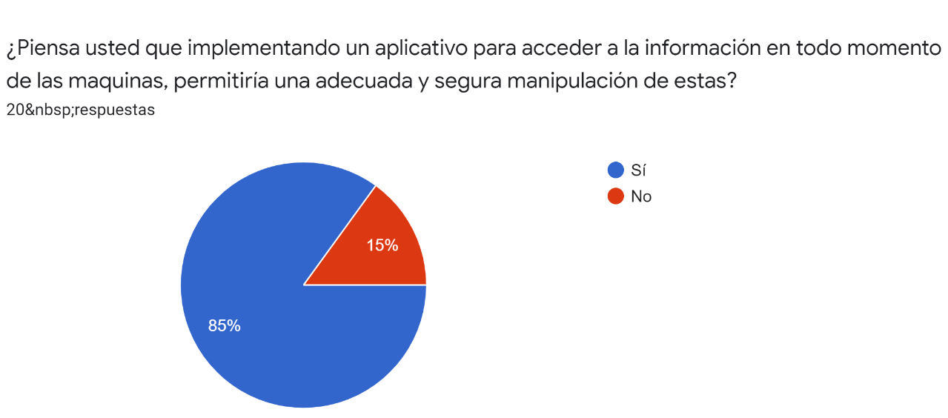
RESULTADOS DE ENCUESTA
3) Un 40% de los encuestados dicen no tener forma de validar la información que requieran para el funcionamiento de su maquinaria.
4) El 85% de las personas encuestadas consideran que al implementar un aplicativo donde los trabajadores puedan acceder a la información en todo momento mejoraría la operación de las máquinas.

Slide 12
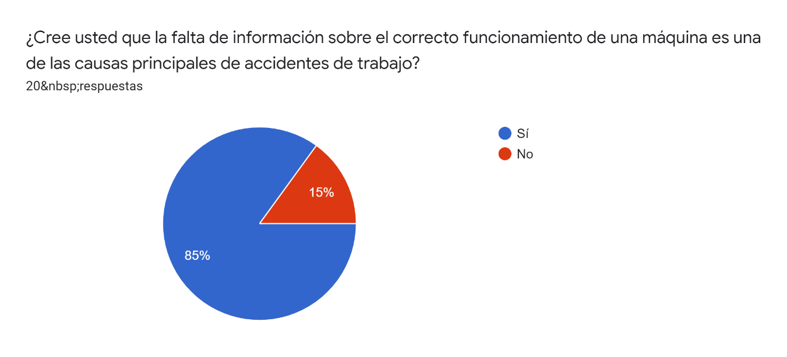
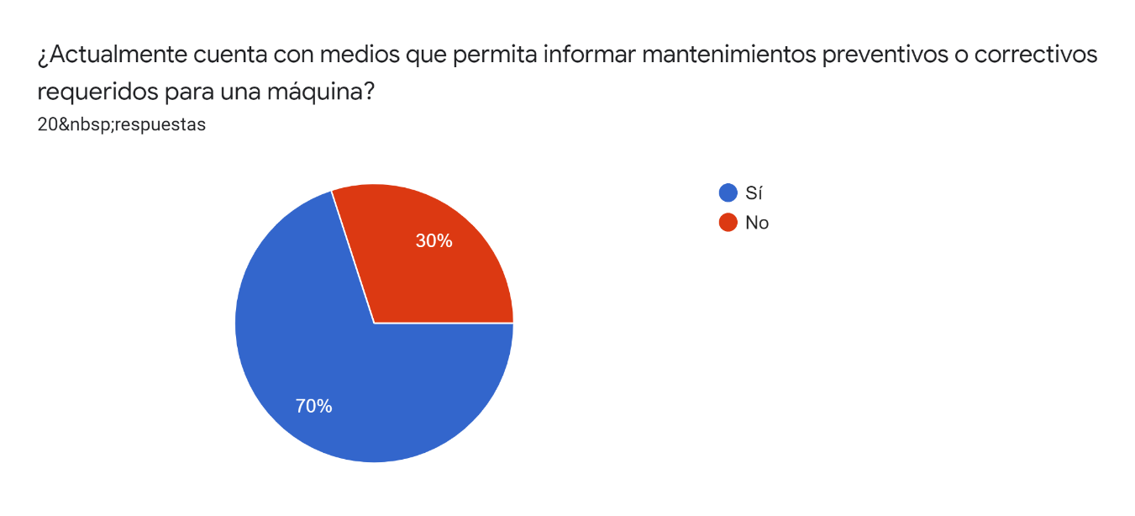
RESULTADOS DE ENCUESTA
5) El 85% de las personas encuestadas aceptan que el desconocimiento de la información de una máquina genera una gran parte de accidentalidad en el trabajo.
6) Actualmente contamos con un 30% de encuestados que no tienen manera de informar al área encargada un mantenimiento requerida por una máquina, dependiendo solamente de la falla que se pueda presentar en el momento.

Slide 13
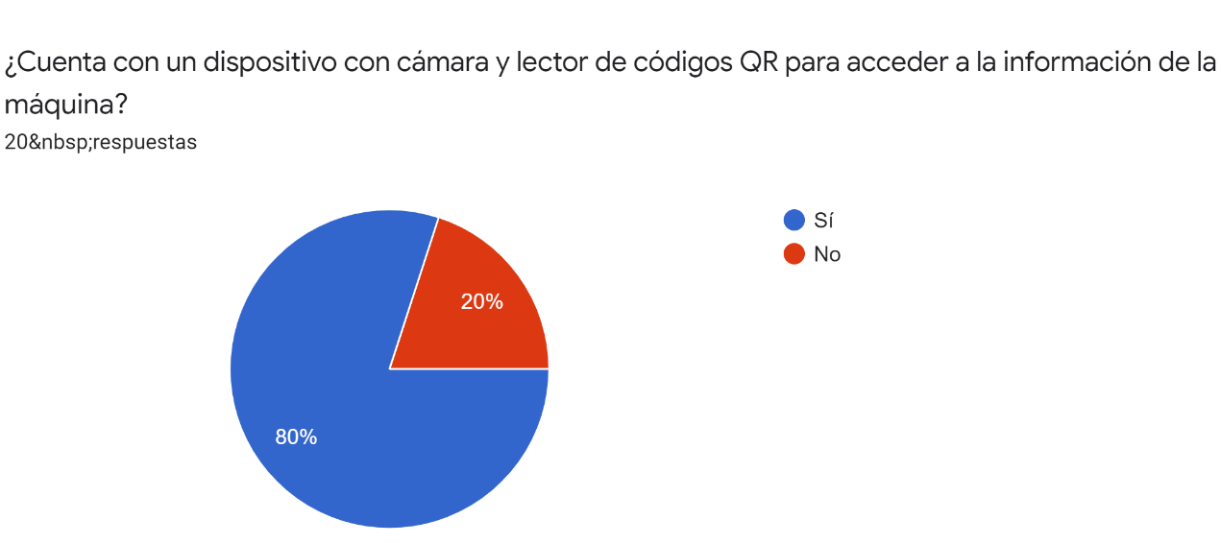

RESULTADOS DE ENCUESTA
7) Es de notar que solo el 20% de los encuestados no cuentan con un dispositivo que le permita leer un código QR, por lo que mediante otra forma se podrá hacer llegar la información a este pequeño porcentaje de personas.
8) El 70% de las personas dicen que esta metodología aportaría en gran parte en la implementación del SG-SST, ya que facilitaría la entrega de información a los integrantes de la organización.

Slide 14
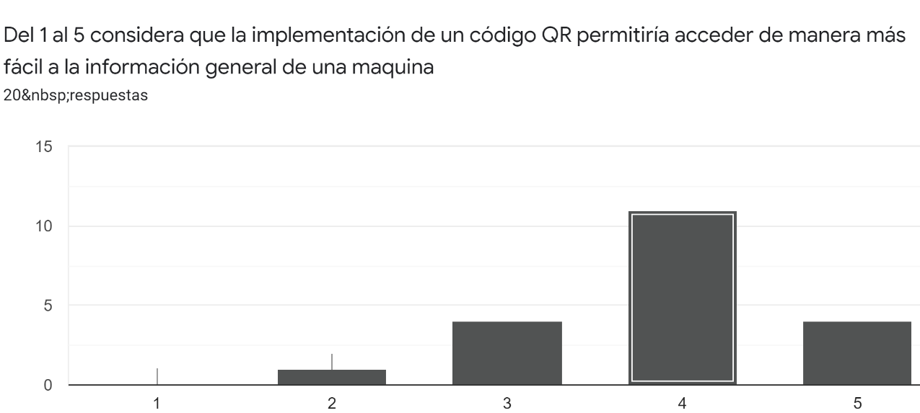
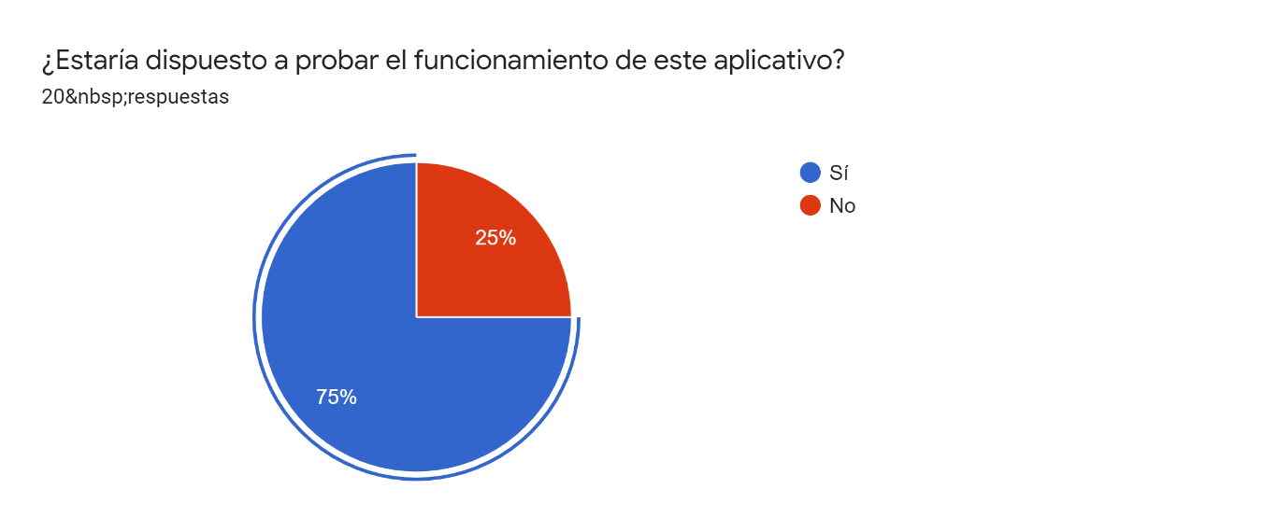
RESULTADOS DE ENCUESTA
10) El 75% de las personas que encuestamos dicen posible implementar esta metodología en su compañía.
9) El 77% de los encuestados consideran que al implementar este aplicativo web les facilitara la manera de hacer llegar la información de las maquinas a sus empleados.

Slide 15
JUSTIFICACIÓN
HISTORIAS DE USUARIO
ID | Historia de Usuario | Descripción (Requerimiento) | Criterios Aceptación | Tamaño | Puntos | Tiempo (Horas) | Prioridad
HU1 | COMO operario de producción QUIERO acceder a la información completa de la máquina que deba manipular PARA consultar y verificar cualquier inquietud que se me pueda presentar. | Permitir el acceso a todos los operarios de producción a la información y documentación de las máquinas para solucionar y aclarar dudas que puedan llegar a surgir. | Lista desplegable de las áreas con sus respectivas maquinas. | M | 3 | 36 | 2
HU2 | COMO coordinador del sistema de gestión de seguridad y salud en el trabajo QUIERO actualizar, anexar o sustituir los documentos de las diferentes maquinarias PARA que los colaboradores puedan acceder a una información actualizada para realizar su labor. | Mediante un usuario administrador editar la información de las maquinas y actualiza la en tiempo real, para garantizar una buena y segura operación. | Crear un usuario administrador que tenga acceso a la base principal de edición de la información. | S | 2 | 24 | 4
HU3 | COMO Operario de Producción QUIERO comentar los artículos PARA brindar opiniones respecto a la información consultada | Brindar un apartado donde los operarios puedan dejar su comentarios respecto a la información que se esta consultando | Apartado de comentarios y/o opiniones para cada articulo | XS | 1 | 12 | 1

Slide 16
JUSTIFICACIÓN
HISTORIAS DE USUARIO
ID | Historia de Usuario | Descripción (Requerimiento) | Criterios Aceptación | Tamaño | Puntos | Tiempo (Horas) | Prioridad
HU4 | COMO Operario de Producción QUIERO identificar los riesgos asociados a una maquina PARA tener conocimiento de las medidas de prevención | Reconocer los riesgos pertenecientes a cada maquina | Información didáctica de los pictogramas asociados a los riesgos | XS | 1 | 12 | 2
HU5 | COMO Operario de Producción QUIERO reportar las falla de las maquinas PARA ser intervenida por el personal de mantenimiento | Reportar anomalías que pueda presentar alguna maquina en el momento | Modulo de reporte de fallas | M | 3 | 36 | 4
HU6 | COMO Operario de Producción QUIERO reportar las falla y errores de la aplicación PARA ser intervenido lo mas pronto posible | Dar a conocer las fallas y errores que puedan surgir en el uso del aplicativo. | Reporte de fallas y errores | M | 3 | 36 | 5

Slide 17
JUSTIFICACIÓN
HISTORIAS DE USUARIO
ID | Historia de Usuario | Descripción (Requerimiento) | Criterios Aceptación | Tamaño | Puntos | Tiempo (Horas) | Prioridad
HU7 | COMO Coordinador del Sistema de Gestión de Seguridad y Salud en el Trabajo QUIERO filtrar la información de las áreas con sus respectivas maquinas PARA tener un control de las mismas | Actualizar, anexar, editar o eliminar la información de las maquinas pertenecientes a las diferentes áreas de la organización. | Crear botones que permitan actualizar, anexar, editar o elimina la información perteneciente a cada maquina | M | 3 | 36 | 4
HU8 | COMO Coordinador del Sistema de Gestión de Seguridad y Salud en el Trabajo QUIERO publicar mediante mensajes emergentes información relacionada a inducción y reinducción PARA que los operarios tengan conocimiento de las fechas cuando se vayan a realizar esta actividad | Publicar mediante mensajes emergentes información relacionada a las actividades de inducción o reinducción programadas en la compañía | Crear ítem para envió de mensajes emergentes | L | 5 | 48 | 3

Slide 18
JUSTIFICACIÓN
HISTORIAS DE USUARIO
ID | Historia de Usuario | Descripción (Requerimiento) | Criterios Aceptación | Tamaño | Puntos | Tiempo (Horas) | Prioridad
HU9 | COMO Coordinador del Sistema de Gestión de Seguridad y Salud en el Trabajo QUIERO tener un modulo de capacitación PARA planear las capacitaciones y entrenamientos | Crear un modulo para programar las capacitaciones y entrenamientos a realizar en el transcurso del año | Modulo de capacitación | M | 3 | 36 | 3
HU10 | COMO Coordinador del Sistema de Gestión de Seguridad y Salud en el Trabajo QUIERO obtener los reportes de las anomalías de las maquinas PARA gestionar su intervención | Obtener reporte del estado de las maquinas para gestionar su solución | Modulo de reporte de fallas | M | 3 | 36 | 4

Slide 19
JUSTIFICACIÓN
HISTORIAS DE USUARIO
ID | Historia de Usuario | Descripción (Requerimiento) | Criterios Aceptación | Tamaño | Puntos | Tiempo (Horas) | Prioridad
HU11 | COMO Gerente General QUIERO tener información y monitoreo de uso del aplicativo PARA verificar si se esta usando la información suministrada en el uso correcto de las maquinas | Analizar el uso / frecuencia del aplicativo para tener un dato estadístico del uso de la aplicación por parte de los operarios | Crear un análisis estadístico de las visitas diarias a la aplicación. | S | 2 | 24 | 4
HU12 | COMO Operario de Producción QUIERO ingresar al aplicativo por medio de un usuario PARA visualizar e interactuar con la información del aplicativo | Mediante un usuario asignado por la empresa ingresar al aplicativo para consultar información. | Crear usuarios a los trabajadores de la compañía para que tengan acceso al aplicativo | S | 2 | 24 | 4

Slide 20


IMAGEN CORPORATIVA

